Slide 1
第2章 R的语法与数据结构
孙丽萍

Slide 2
讲授思路
R的语法
数据类型
数据结构

Slide 3
R的语法
符号
基本算术运算
赋值
> 命令或运算提示符 + 续行符
+ 加号 - 减号 * 乘号 / 除 ^ 乘幂
= 或 <-

Slide 4
R的语法
其他
%% 模运算 %/% 整数除法 == 判断是否相等 <= 是否小于等于 >= 是否大于等于 x&&y 标量的逻辑与 x||y 标量的逻辑或 x&y 向量的逻辑与 x|y 向量的逻辑或 ！x 逻辑非

Slide 5
讲授思路
R的语法
数据类型
数据结构

Slide 6
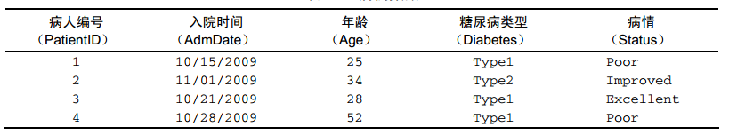
数据类型
病例数据
Notes:
数据集：由数据构成个的一个矩形数组。
不同的行业对于数据集的行和列叫法不同。统计学家称它们为观测（observation）和变量 （variable） ，数据库分析师则称其为记录（record）和字段（field） ，数据挖掘/机器学习学科的研 究者则把它们叫做示例（example）和属性（attribute）。

Slide 7
数据类型
数值型（numeric）
如：100，0，-4.5
字符型（character）
如：”china”
逻辑型（logical）
TRUE，FALSE
复数型（complex）
2+3i
Notes:
在R中，对象（object）是指可以赋值给变量的任何事物，包括常量、数据结构、函数， 甚至图形。对象都拥有某种模式，描述了此对象是如何存储的，以及某个类，像print这样的 泛型函数表明如何处理此对象。
R可以处理的数据类型（模式）包括数值型、字符型、逻辑型（TRUE/FALSE）、复数型（虚 数）和原生型（字节）。

Slide 8
数据类型
类型 | 辨别函数 | 转换函数
numeric | is.numeric() | as.numeric()
logical | is. logical() | as. logical()
character | is. character() | as. character()
complex | is. complex() | as.complex()
Notes:
查看数据的类型 mode()<class()<typeof()

Slide 9
数据类型
示例
构建一个对象，判断该对象是否为数值型数据
将对象转换为字符型数据
Notes:
R可以处理的数据类型（模式）包括数值型、字符型、逻辑型（TRUE/FALSE）、复数型（虚 数）和原生型（字节）。

Slide 10
讲授思路
R的语法
数据类型
数据结构

Slide 11
数据结构
向量
矩阵
数组
数据框
因子
列表

Slide 12
向量
向量
概念
用于存储数值型、字符型或逻辑型数据的一维数组。
创建
执行组合功能的函数c()可用来创建向量。
示例
a<-c(1,2,4,-5)
b<-c(“one”,”two”,”three”)
c<-c(TRUE,TRUE,FALSE)
Notes:
标量，或单个的数，其实在R中时不存在的。单个数实际上是一元向量。
向量是R语言中最基本的数据类型，是以一维数组管理数据的一种对象类型。向量可以是数值型、字符型、逻辑型、复数型

Slide 13
向量
访问
正的下标 提取向量中对应的元素
负的下标 去掉向量中对应的元素
逻辑运算 提出向量中元素的值满足条件的元素
V <- c(1,3,4,-1)
V[1]
V[c(1:3)]
V[-1]
V[-c(1:3)]
V[c(TRUE,TRUE,FALSE,FALSE)]
Notes:
通过在方括号中给定元素所处位置的数值，我们可以访问向量中的元素
V <- c(1,3,4,-1) 创建向量
V[1] 查看第一个元素
V[c(1:3)] 查看前三个元素
V[-1] 查看除了第一个元素以外的其他元素
V[-c(1:3)]查看前三个元素以外的其他元素
V[c(TRUE,TRUE,FALSE,FALSE)]
向量的下标(index)与向量子集(元素)的提取
正的下标 提取向量中对应的元素
负的下标 去掉向量中对应的元素
逻辑运算 提出向量中元素的值满足条件的元素
注：R中向量的下标从1开始，这与通常的统计或数学软件
一致而象C语言等计算机高级语言的向量下标则从0开始！
例子：
>x = c(42,7,64,9)
>x[1]
>x[-2]
>x[c(1,4)]

Slide 14
向量
常用函数
sort()：排序
rev()：逆置
seq()：用于生成等间距间隔的数列
rep()：用于创建重复序列

Slide 15
向量
使用格式
sort(x,decreasing=FALSE,na.last=FALSE)
X1<-c(1,10,7,6,9)
X2<-c("B","A","C")
X3<-c("3", "2", "NA", "1", "4 ")
sort(X1)
sort(X1, decreasing=TRUE)
sort(X2)
sort(X3,na.last=TRUE)
rev(X1)
Notes:
sort(x,decreasing=FALSE,na.last=FALSE)
X,待排序对象
Decreasing，默认FALSE,即升序排序。设置TRUE时，为降序排序
Na.last 是否将缺失值放到序列的最末尾。默认FALSE
rev(x1) 逆序、逆置
na.last=FALSE 无论false,还是true,均将na值放到最后。

Slide 16
向量
使用格式
seq(from=1,to=1,by=((to-from)/length.out-1),length.out=NULL,along.with=NULL)
seq(1,-9) seq(1,-9,by=-2) seq(1,-9,length.out=10) seq(1,by=2,length.out=10)
Notes:
seq(from=1,to=1,by=((to-from)/length.out-1),length.out=NULL,along.with=NULL)
From等差数列的首项数据，默认为1
to等差数列的尾项数据，默认为1
By等差的数值
Length.out 产生序列的长度
seq(1,-9) 只给出首项和尾箱，by自动匹配为1和-1
seq(1,-9,by=-2) 首项，尾箱，等差，自动计算长度
seq(1,-9,length.out=10)首项，尾项，长度 自动计算等差
seq(1,by=2,lenth.out=10)首项，长度 ，等差，自动计算尾项
along.with:从这个参数的长度取长度。

Slide 17
向量
使用格式
rep(x,times=1,length.out=NA,each=1)
rep(1:3,2) rep(1:3,each=2) rep(1:3,c(2,1,2)) rep(1:3,each=2,length.out=4) rep(1:3,each=2,times=3)
Notes:
rep(x,times=1,length.out=NA,each=1)
X,重复序列对象
Times，重复的次数
Length.out产生序列的长度
Each 与重复序列中 每个元素重复的次数，初始值为1

Slide 18

矩阵
概念
是一个二维数组，可以描述二维数据。
创建矩阵
通过函数matrix创建矩阵。
Notes:
每个元素都拥有相同的模式（数值型、字符型或逻辑型） 。
其中vector包含了矩阵的元素， nrow和ncol用以指定行和列的维数， dimnames包含了可选的、 以字符型向量表示的行名和列名。选项byrow则表明矩阵应当按行填充（byrow=TRUE）还是按 列填充（byrow=FALSE） ，默认情况下按列填充。

Slide 19
矩阵
示例
矩阵通过as.vector()函数转化为向量
y<-matrix(seq(1,10),2,5) rname<-c("r1","r2") cname<-c("c1","c2","c3","c4","c5") y1<-matrix(seq(1,10),2,5,dimnames=list(rname,cname)) y2<-matrix(seq(1,10),2,5,byrow=TRUE,dimnames=list(rname,cname))
Notes:
每个元素都拥有相同的模式（数值型、字符型或逻辑型） 。
其中vector包含了矩阵的元素， nrow和ncol用以指定行和列的维数， dimnames包含了可选的、 以字符型向量表示的行名和列名。选项byrow则表明矩阵应当按行填充（byrow=TRUE）还是按 列填充（byrow=FALSE） ，默认情况下按列填充。
我们首先创建了一个5×4的矩阵 ，接着创建了一个2×2的含列名标签的矩阵，并按行进行 创建一个5×4的矩阵 按行填充的2×2矩阵 按列填充的2×2矩阵 填充 ，最后创建了一个2×2的矩阵并按列进行了填充 。 我们可以使用下标和方括号来选择矩阵中的行、 列或元素。X[i,]指矩阵X中的第i 行，X[,j] 指第j 列， X[i, j]指第i 行第j 个元素。选择多行或多列时，下标i 和j 可为数值型向量，如代码 清单2-2所示。

Slide 20
矩阵
矩阵访问
X[i,]
X[,j]
X[i,j]
rname<-c("r1","r2“) cname<-c("c1","c2","c3","c4","c5") y1<-matrix(seq(1,10),2,5,dimnames=list(rname,cname)) y1[2][1] y1[“r2”,”c1”] y[1,] y[,1] y[1,c(2:4)]
Notes:
跟向量类似，矩阵也可以使用下标和方括号来选择矩阵中的行、列或者元素。
X[i,] 矩阵中的第i行
X[,j] 矩阵中的第j列
X[i,j] 矩阵中的第I行j列元素。选择多行或多列时，下标I,j可为数值型向量

Slide 21
矩阵
增加或删除矩阵中的行或列
cbind 按列组合
>mymatrix<-matrix(c(1:6),nrow=3,ncol=2) > cbind(mymatrix,c(1,1,1)) [,1] [,2] [,3] [1,] 1 4 1 [2,] 2 5 1 [3,] 3 6 1
Notes:
严格来说，矩阵的长度和维数是固定的，因此不能增加或删除行或列。但是可以给矩阵重新复制，这样可以得到和增加或删除一样的效果。

Slide 22
矩阵
增加或删除矩阵中的行或列
rbind 按行组合
>mymatrix<-matrix(c(1:6),nrow=3,ncol=2) > rbind(mymatrix,c(1,2)) [,1] [,2] [1,] 1 4 [2,] 2 5 [3,] 3 6 [4,] 1 2
Notes:
严格来说，矩阵的长度和维数是固定的，因此不能增加或删除行或列。但是可以给矩阵重新复制，这样可以得到和增加或删除一样的效果。

Slide 23
矩阵
对矩阵的行或列调用函数-apply
一般格式：apply(m,dimcode,f,fargs)
示例：对矩阵的每一行求平均值（mean）
> mymatrix [,1] [,2] [1,] 1 4 [2,] 2 5 [3,] 3 6 > apply(mymatrix,1,mean) [1] 2.5 3.5 4.5
Notes:
apply,允许用户在矩阵的各行或各列上调用指定的函数
m是矩阵，dimcode 是维度编号，1代表行，2代表列 对每一列应用函数
f 应用在行或列上的函数
fargs 是f 的可选参数集
rowSums(matrix)
rowMeans(matrix)
colSums(matrix)
colMeans(matrix)

Slide 24

矩阵
示例:寻找异常值
用矩阵存储零售行业的数据，每一行对应一个商店，一行里的每一个值代表，对应每月的销售数据。以下是 5家商店一年的销售额数据。通过R程序得出每家商店中数据值偏离最远的月份。
Notes:
outlier 异常点
> findols<-function(x){
+ findcol<-function(xrow){
+ mdn<-median(xrow)
+ devs<-abs(xrow-mdn)
+ return(which.max(devs))
+ }
+ return (apply(x,1,findcol))
+ }

Slide 25
矩阵
示例:寻找异常值
识别方法：每家商店数据中偏离最远的值，是与中位数（median）差别最大的值。
Notes:
outlier 异常点
> findols<-function(x){
+ findcol<-function(xrow){
+ mdn<-median(xrow)
+ devs<-abs(xrow-mdn)
+ return(which.max(devs))
+ }
+ return (apply(x,1,findcol))
+ }

Slide 26
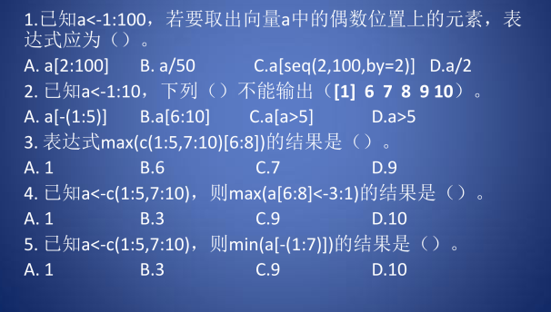
思考题

Slide 27
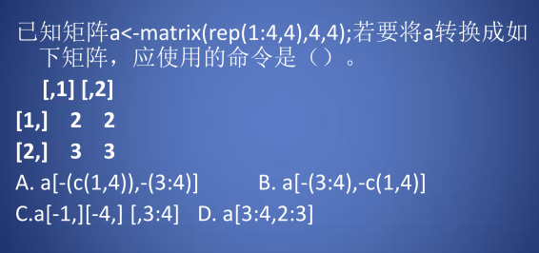

Slide 28
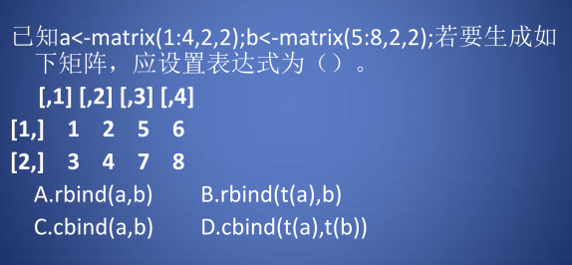

Slide 29
数组
概念
数组与矩阵类似，但维数可以扩展到两个以上。
创建
可以通过array()函数创建
Dim1<-c("a1","a2") Dim2<-c("b1", "b2", "b3") Dim3<-c(“c1”, “c2”, “c3”，“c4”) Myarray<-array(c(1:24),c(2,3,4),dimnames=list(Dim1,Dim2,Dim3))
Notes:
数组，可以理解为是矩阵的扩展，可以认为矩阵是特殊的数组。数组中的元素类型也是单一的。
其中vector包含了数组中的数据， dimensions是一个数值型向量，给出了各个维度下标的最大 值，而dimnames是可选的、各维度名称标签的列表。

Slide 30
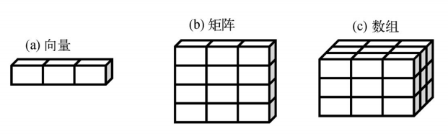
数组
访问
array[i,j,k]
array[i,,]
array[,j,]
array[,,k]

Slide 31
数据框
概念
由一个或几个向量构成，向量必须等长，可以是不同的数据类型
Notes:
由于不同的列可以包含不同模式（数值型、字符型等）的数据，数据框的概念较矩阵来说更 为一般。它与你通常在SAS、 SPSS和Stata中看到的数据集类似。数据框将是你在R中最常处理的 数据结构。 表2-1所示的病例数据集包含了数值型和字符型数据。由于数据有多种模式，无法将此数据 集放入一个矩阵。在这种情况下，使用数据框是最佳选择。
其中的列向量col1, col2, col3,… 可为任何类型（如字符型、数值型或逻辑型）。每一列的 名称可由函数names指定。

Slide 32
数据框
概念
由一个或几个向量构成，向量必须等长，可以是不同的数据类型
创建
通过函数data.frame()把多个向量组合起来创建，并设置列名称。
Notes:
由于不同的列可以包含不同模式（数值型、字符型等）的数据，数据框的概念较矩阵来说更 为一般。它与你通常在SAS、 SPSS和Stata中看到的数据集类似。数据框将是你在R中最常处理的 数据结构。 表2-1所示的病例数据集包含了数值型和字符型数据。由于数据有多种模式，无法将此数据 集放入一个矩阵。在这种情况下，使用数据框是最佳选择。
其中的列向量col1, col2, col3,… 可为任何类型（如字符型、数值型或逻辑型）。每一列的 名称可由函数names指定。

Slide 33

数据框
概念
由一个或几个向量构成，向量必须等长，可以是不同的数据类型
创建
Notes:
由于不同的列可以包含不同模式（数值型、字符型等）的数据，数据框的概念较矩阵来说更 为一般。它与你通常在SAS、 SPSS和Stata中看到的数据集类似。数据框将是你在R中最常处理的 数据结构。 表2-1所示的病例数据集包含了数值型和字符型数据。由于数据有多种模式，无法将此数据 集放入一个矩阵。在这种情况下，使用数据框是最佳选择。
其中的列向量col1, col2, col3,… 可为任何类型（如字符型、数值型或逻辑型）。每一列的 名称可由函数names指定。

Slide 34
数据框
访问
格式 foo[row, column]
其中 foo 数据框架的名称
row 需要提出取的行号
column 需要提出取的行号
patientdata[1,] patientdata[,1] patientdata[1,1] patientdata[1:2] patientdata[“age”] patientdata$age
Notes:
选取数据框中元素的方式有若干种。你可以使用前述（如矩阵中的）下标记号，亦可直接指 定列名。
Attach()
Detach()
with
patientdata[1:2] 取第一、二列

Slide 35
数据框
应用与数据框的函数
lapply()
lapply(data.frame,f):将函数f应用在数据框的每列
lapply(patientdata,sort)
Notes:
选取数据框中元素的方式有若干种。你可以使用前述（如矩阵中的）下标记号，亦可直接指 定列名。
Attach()
Detach()
with
patientdata[1:2] 取第一、二列
函数search显示当前的搜索路径。它可以用来跟踪已被绑定或者绑定去除的列表和数据框(以及包)。

Slide 36
练习：通过期中成绩预测期末成绩
问题描述：已知某班级有20名学生。针对数学课程现，知道其中15名同学的期中、和期末成绩。另外5名同学，仅知道期中成绩。预测这5名同学的期末成绩。
数据框存放学生的期中考试，期末考试成绩
将学生的成绩通过点图展现出来
画出拟合直线
已知数据如下
期中成绩：35,35,55,56,78,12,80,90,75,45...
期末成绩：36,37,58,58,80,15,85,85,78,50...
Notes:
考试成绩的线性回归
期末考试成绩预测值=k+b*其中考试成绩 (K:贝塔0，b贝塔1)
用已经有的数据对，拟合出一条直线。拟合过程是用经典的最小二乘法来完成。
myframe
exam1 exam2
1 85 80
2 80 90
3 79 75
4 20 25
5 33 30
6 45 55
7 67 69
8 55 58
> examlm<-lm(myframe[,2]~myfram[,1])
> plot(myframe)
> abline(examlm)

Slide 37
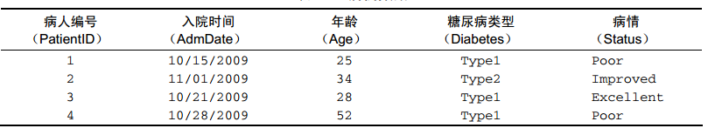
因子
概念
类别（名义型）变量和有序类别（有序型）变量在R中称为因子（factor） 。
Notes:
如你所见，变量可归结为名义型、有序型或连续型变量。名义型变量是没有顺序之分的类别 变量。糖尿病类型Diabetes（Type1、 Type2）是名义型变量的一例。即使在数据中Type1编码 为1而Type2编码为2，这也并不意味着二者是有序的。有序型变量表示一种顺序关系，而非数量 关系。病情Status（poor, improved, excellent）是顺序型变量的一个上佳示例。我们明白， 病情为poor（较差）病人的状态不如improved（病情好转）的病人，但并不知道相差多少。连续 型变量可以呈现为某个范围内的任意值，并同时表示了顺序和数量。年龄Age就是一个连续型变 量，它能够表示像14.5或22.8这样的值以及其间的其他任意值。很清楚， 15岁的人比14岁的人年

Slide 38
因子
函数factor()以一个整数向量的形式存储类别值。
使用格式
factor(x,levels,labels,exclude,ordered,nmax)
x 需要创建因子的向量
levels 创建因子的数据水平
labels 用来表示水平的名称
exclude 表示那些水平是不需要的
order TRUE:有序因子，FALSE无序因子
nmax 数据水平上限的个数
Notes:
x,需要创建因子的向量
levels,创建的因子数据的水平
labels 用来识别水平的名称
exclude 表示那些水平是不需要的
ordered 逻辑值 true表示有序因子，false表示无序因子
nmax 表示 水平上线的个数

Slide 39
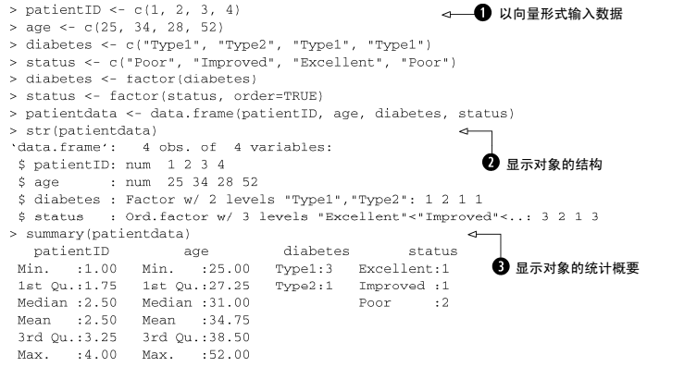
因子
示例

Slide 40
列表
概念
列表就是一些对象（或成分，component）的有序集合
创建
使用函数list()创建列表
Notes:
列表允许你整合若干（可能无关的）对象到单个对象名下。例如，某个 列表中可能是若干向量、矩阵、数据框，甚至其他列表的组合。
其中的对象可以是目前为止讲到的任何结构。你还可以为列表中的对象命名：

Slide 41
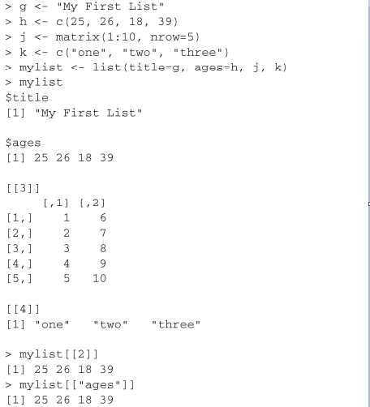
列表
示例
Notes:
列表允许你整合若干（可能无关的）对象到单个对象名下。例如，某个 列表中可能是若干向量、矩阵、数据框，甚至其他列表的组合。
其中的对象可以是目前为止讲到的任何结构。你还可以为列表中的对象命名：

Slide 42
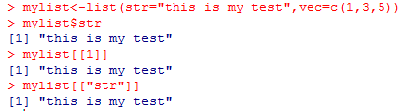
列表
列表的访问
list$列名
list[[“列名”]]
list[[下标]]
list[下标]
list[“列名”] ？

Slide 43
列表
使用lapply()函数
代表 list apply
返回一个列表
Notes:
对列表的每个组件执行给定的函数，并返回另一个列表

Slide 44
列表
递归性列表
列表可以递归，即列表的元素也是列表
b<-list(str=”first col”,vec=c(1,2,3)) c<-list(s=”sec col”, df=data.frame(v1=c(1,2,3),v2=c(“a”,”b”,”c”))) m<-list(b,c)
Notes:
对列表的每个组件执行给定的函数，并返回另一个列表

Slide 45
练习
设置工作空间目录
创建向量x,内含序列：5.2,4.8,4.5,5.0,3.5,3.0
查询向量x中序号为2,5的元素，
查询向量x中大于4.0小于5.0的元素的位置
创建因子序列s:双平数为3，各水平重复2次，序列长度为5，三个水平分别为:R,G,B
创建一个3行2列矩阵，元素向量为x,按行填充
将矩阵写入数据框myframe，更改列名为Length,Width
将数据框myframe保存为txt文件，保存到工作空间test目录
Notes:
setwd(“d:/workspace/r”)
x<-c(5.2,4.8,4.5,5.0,3.5,3.0)
x[2]
x[5]
which(x>4.0&x<5.0)
s<-rep(c(“R”,”G”,”B“)，each=2,length.out=5）
s<-factor(s)
mymatrix<-matrix(x,nrow=3,ncol=3,byrow=TRUE)
fr<-data.frame(mymatrix)
names(fr)<-c("width","height")
write.table(myfram,"d:/test/a.txt") //test必须存在

Slide 46
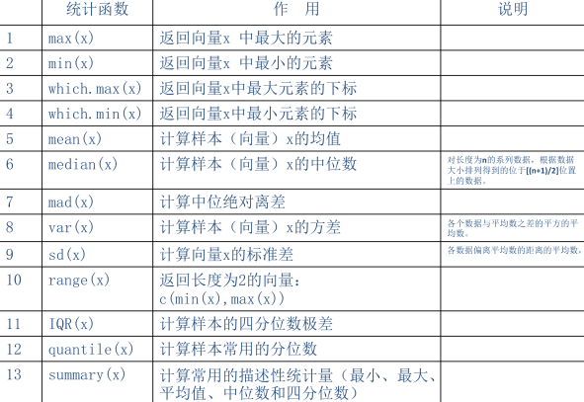
附录A

Slide 47
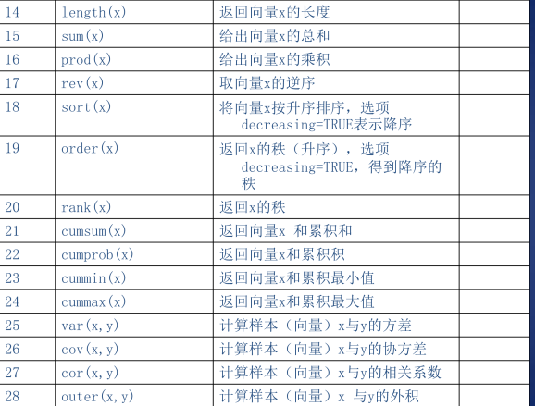
附录A

Slide 48
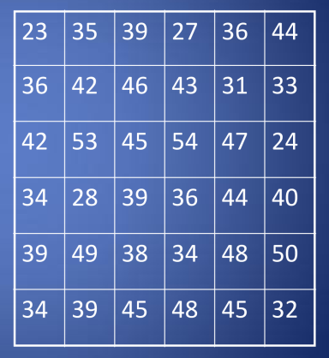
作业
一家投保公司搜集到由36个投保人组成的随机样本，得到每个投保人的年龄（周岁），数据如表所示。试确定投保人平均年龄90%的置信区间。
Notes:
setwd(“d:/workspace/r”)
x<-c(5.2,4.8,4.5,5.0,3.5,3.0)
x[2]
x[5]
which(x>4.0&x<5.0)
s<-rep(c(“R”,”G”,”B“)，each=2,length.out=5）
s<-factor(s)
mymatrix<-matrix(x,nrow=3,ncol=3,byrow=TRUE)
fr<-data.frame(mymatrix)
names(fr)<-c("width","height")
write.table(myfram,"d:/test/a.txt") //test必须存在

Slide 49
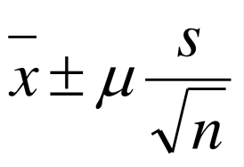
作业
提示：置信区间是指数据可靠程度的范围。90%指置信水平
求置信水平下的置信区间公式为：
90% ----- u=1.645
95% ----- u=1.96
99% ----- u=2.58
Notes:
x均值，加减常用置信水平的正态分布的临界值(miu)
s:样本的标准差
n:样本个数

Slide 50
Thank You

